Slide 1
S＆D テクニカルアカデミー 会社案内

Slide 2
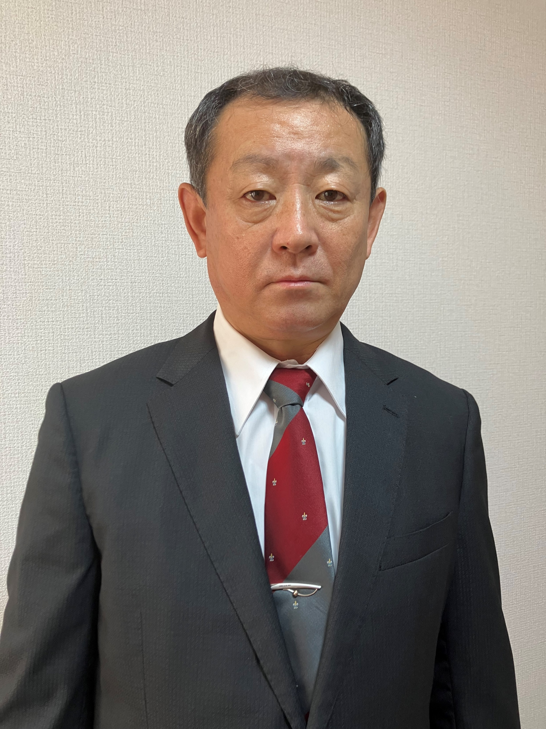
代表あいさつ
S＆Dテクニカルアカデミー
初めまして、S＆Dテクニカルアカデミーの田中です。
この度60歳の定年を迎えるにあたり一念発起し起業
させて頂く事となりました。
私はこれまで物流会社にて安全管理の業務に就かせて
頂き多くの経験、知識、資格を得る事が出来ました。
これからはそれらを活かし、物流業界のみならず、多種
多様な業種の「安全対策」「救命措置」「防災対策」の
お力になれればと考えております。
何卒宜しくお願い致します。

Slide 3
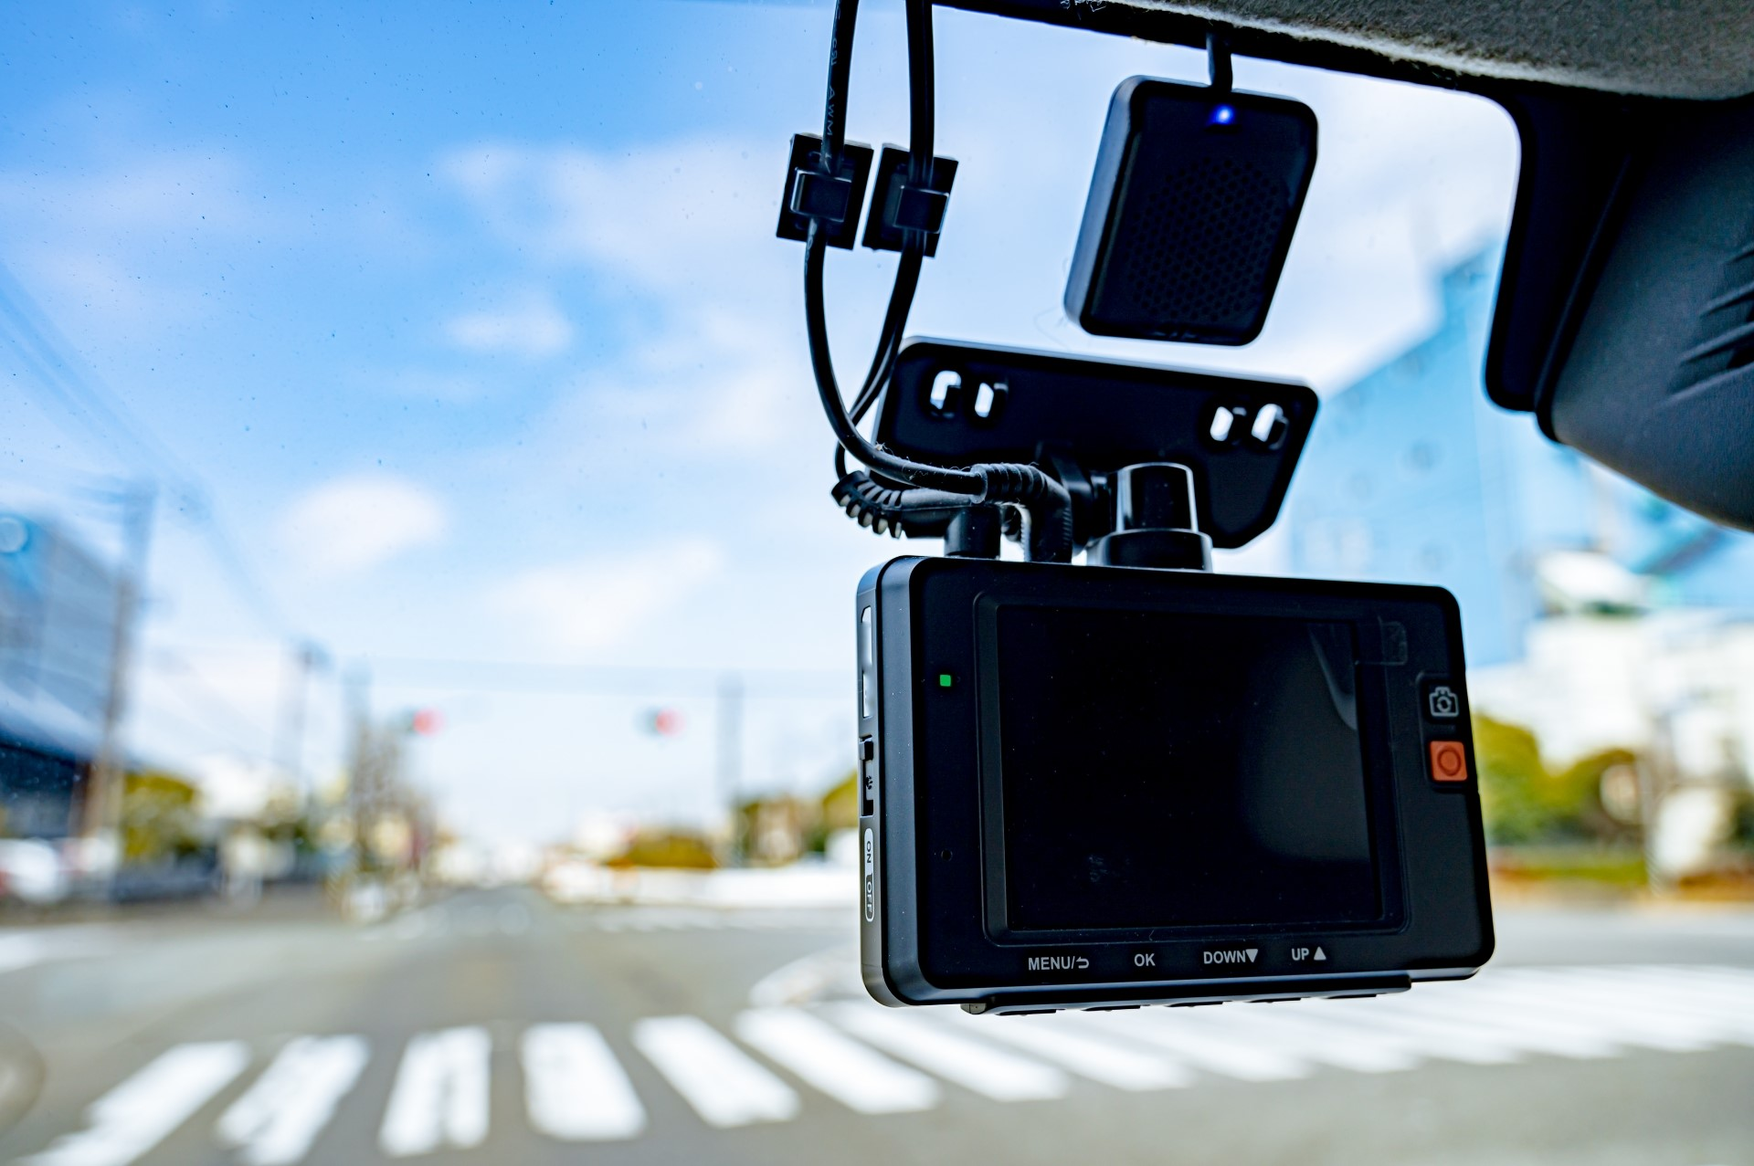
起業に至った思い
S＆Dテクニカルアカデミー
近年、完全自動化に向けた技術が進歩してきております。
しかし、事故が完全になくなる事もなく技術の進歩に乗じて
これまで経験した事の無い類の事故が増えております。
昨今、ニュースなどで幼い命が奪われると言う事故が後を絶
たず非常に心を痛めております。
持論では御座いますが、現時点では事故の殆どがヒューマン
エラーとなります。
このヒューマンエラーをなくすにはやはり「人」の意識を
変える以外にないと考えております。

Slide 4
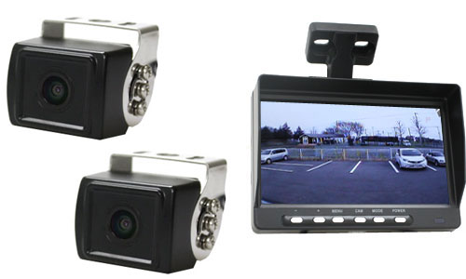
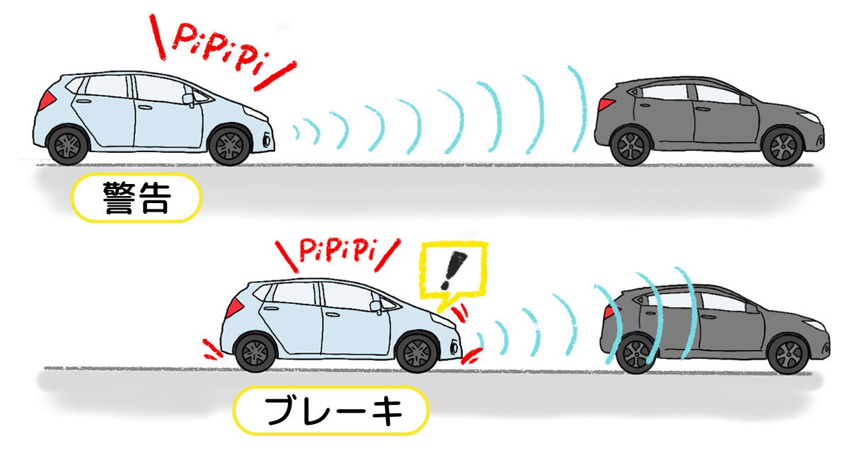
起業に至った思い
S＆Dテクニカルアカデミー
その「人の意識を変える」という事は非常にパワーのいる、
また、変えるためには知識、経験が必要となります。
このアカデミーを設立した一番の目的は事故をなくすことも
その目的の一つですが、特に「幼い命が失われる事を防ぐ！」
事にあります。
その為には物流業界に留まらず、多種多様な業種への安全に
対しての技術、知識を広める事、更に救護をする際に必要な
「心肺蘇生法」「AEDの使用方法」「止血法」なども同時に
普及させ子供たちが安心して外を歩けるような社会にする事
に強い思いを持っております。

Slide 5
プロフィールと資格
S＆Dテクニカルアカデミー
【最終学歴】
昭和63年3月 大阪経済大学経済学部卒
【保有資格】（順不同）
・第一種衛生管理者
・車両系荷役運搬機械等作業指揮者
・運行管理者 近大貨物第 8998号
・積卸し作業指揮者
・応急手当普及員
・安全管理者
・防災士
・ふぐ取扱登録者証（大阪府条例第44号）
・甲種防火管理者
・他（運転免許等）

Slide 6
当社の実施できる内容
S＆Dテクニカルアカデミー
【運行に関する事】
【救命に関する事】
・ドライバー向け安全講習（座学）
・普通救命講習Ⅰ・Ⅱ・Ⅲ
（講習終了後修了証をお渡しします）
＜講習内容＞ 心肺蘇生法
人口呼吸の方法
AEDの使用方法
異物除去法
止血法
・ドライバー添乗指導（路上横乗り）
【庫内作業に関する事】
・FLオペレーター向け安全講習（座学）
・FLオペレーター向け実技指導
【防災に関する事】
・防災知識全般

Slide 7
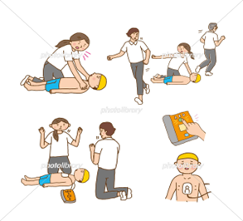
当社を利用して頂くメリット
S＆Dテクニカルアカデミー
【ドライバーさんへは】
これまで延べ数千人のプロドライバーさんの指導教育をして参りました。
その経験を活かし、配送（達）・営業・送迎等（特に送迎は人の命を預
重要な業務）ドライバーさんの運転技術を今一度基本に戻し防衛運転を
心掛けるようにするお手伝いが出来る。
【普通救命講習に関しては】
クライアント様のご都合の良い日時・場所で実施でき、消防署への計画
提出や資機材の手配も当社で行い、講習受講後に修了証をお渡し出来る。
【防災に関しては】
クライアント様と共に作り上げていく事が出来る。
等、クライアント様主体で進める事が出来ます！

Slide 8
最後に
S＆Dテクニカルアカデミー
まだ生まれたての赤ん坊状態の当社ですが、赤ん坊が故にこれから多くの事を
学び、吸収し成長していきたいと考えております。
ご縁を頂きました皆様と共に「安全・安心な社会を創る」事が出来ましたら、
これ以上の幸せは御座いません。
挨拶でも申し上げました様に、「人の意識を変える」事は簡単なようで非常に
難しい事だと私自身も実感しております。
その難しいが、「やらなければならない！」、そのお手伝いを是非させて頂き
たい、その思いを胸に邁進して参りますので宜しくお願い致します。
S＆D テクニカルアカデミー
代表 田中 伸穂

